Slide 1
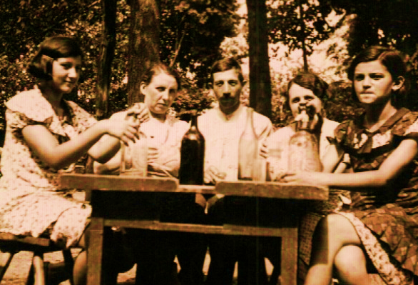
A családi fényképek értelmezési és gyűjtési lehetőségeiről
Terendi Viktória
Tradíció Tábor
2015. június 27.
Örkény

Slide 2
Az előadás vázlata
a fotográfia történetének legfontosabb állomásai
​a fényképek és a társadalomtudományok
​vizuális etnográfia/antropológia
​képgyűjtés a gyakorlatban
​néhány szó a képtípusokról (csoportosítási lehetőségek)
​az elbeszélések
​a képelemzés lehetőségei a 21. században
​etikai kérdések​

Slide 3
A fotográfia történetének legfontosabb állomásai
a képalkotás forradalmasítása → Daguer-Niépce/ Talbot: fényképezés feltalálása 1839
​fényképíró műtermek nyílnak hamarosan az egész világon → fotográfia = kisipari szakma
​fotózással profik és elszánt amatőrök foglalkoznak
​19. sz vége: fotóművészet kibontakozása
​Kodak-korszak - magánfotózás kialakulása
​a fényképezés széleskörű elterjedése, a sokszínű fotóhasználat elterjedése
​20. század vége: digitális fordulat → képáradat, mennyiségi és minőségi változás, korábbi korlátok leomlása, képhasználat átalakulása

Slide 4
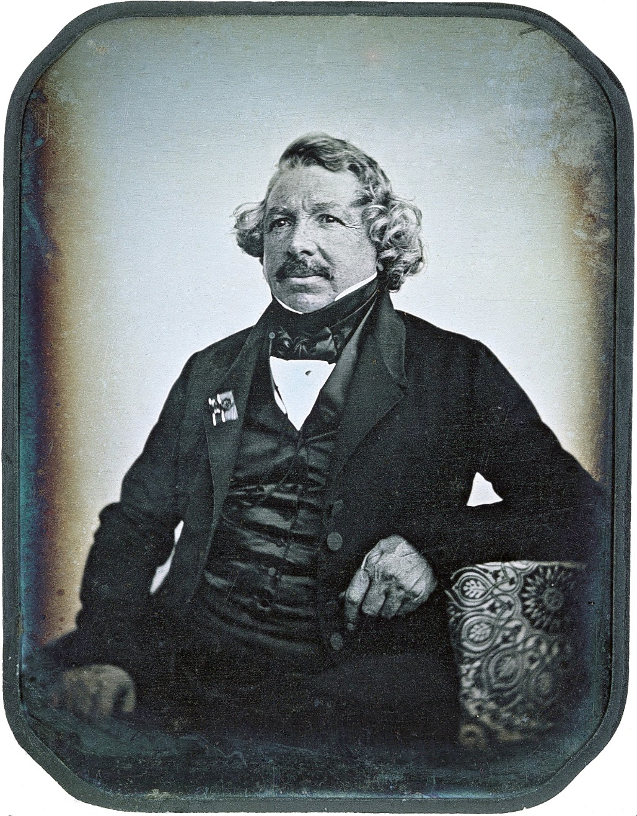
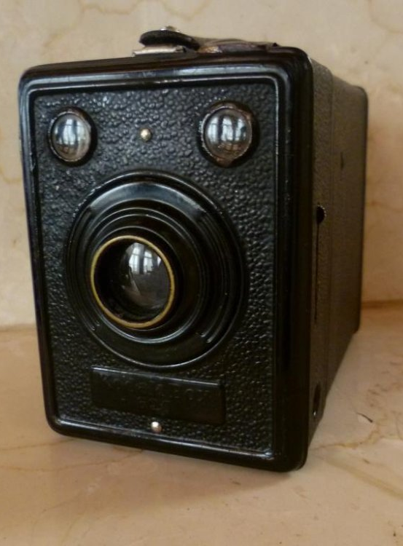
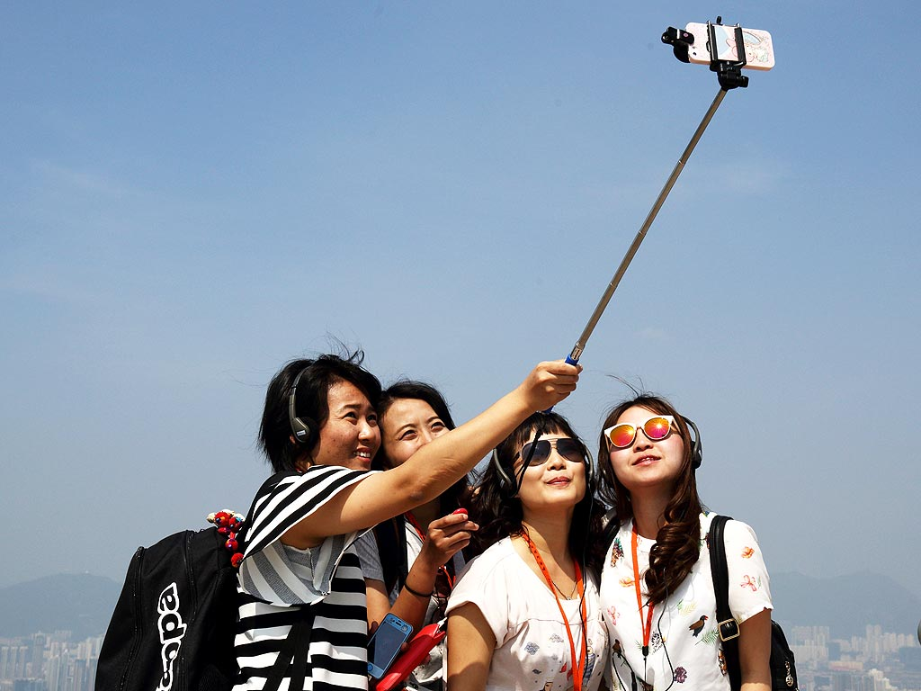

Slide 5
A fénykép és a társadalomtudományok
fotográfiával foglalkozó vagy azt használó tudományok: történelemtudomány, néprajz, szociológia, művészettörténet
​a fotó szerepei: illusztráció, forrás, a vizsgálat tárgya
​a fotó mint dokumentum - problémák, hiányok
​a fotó mint vizuális adathordozó - tartalomrétegek, képi sűrítés
​vizsgálható témák:
társadalmi szerveződések (család, egyletek, társaságok, csoportok)
az életmód jellemzői adott korban/változások
munka, szórakozás, kapcsolatok, tágyi kultúra
​gender
​események
​képhasználat, a fotók szerepei (családi/csoport)

Slide 6
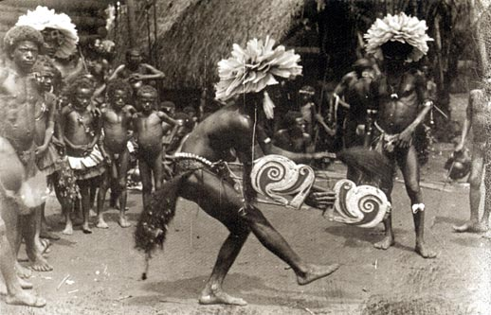
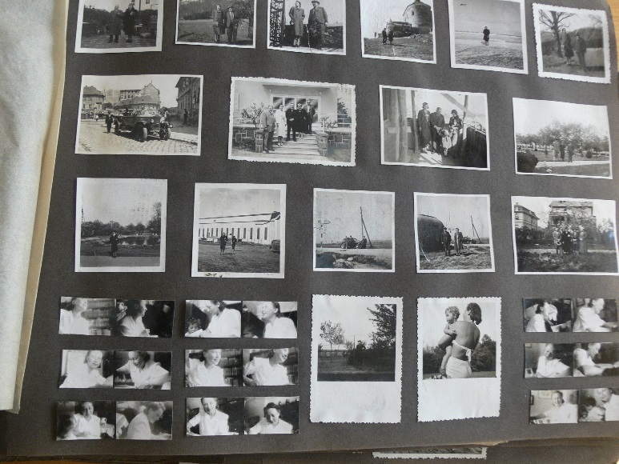
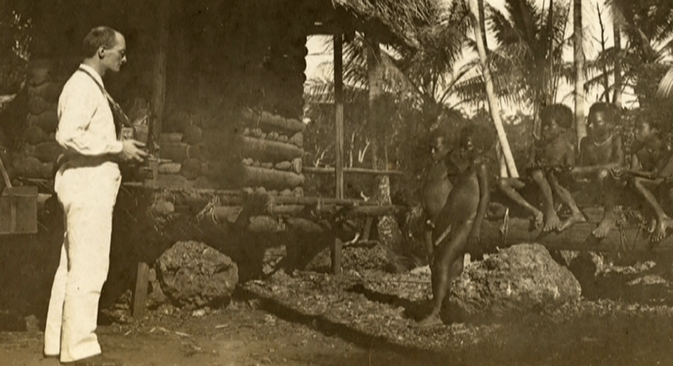
Vizuális antropológia
​módszer: kutatói fényképek/film készítése, vizsgálata
​Európán kívüli társadalmak
​kortárs jelenségek
Vizuális etnográfia
​adatközlők képeinek vizsgálata
​helyi társadalom
​sok esetben retrospektív

Slide 7
Képgyűjtés a gyakorlatban
meglévő gyűjtemények: múzeumi, levéltári kép-együttesek - problémák
​családi fotókorpuszok
​magán fotó-együttesek (amatőr/profi)
​csoportok kép-együttesei
​módszer a témához igazodik - teljes kép-együttes vizsgálata / bizonyos képtípusok kiválasztása DE! kontextus
​képek megfelelő tárolása
​képek digitalizálása
​képpel együtt felgyűjtendő információk: személyes adatok, szereplők, helyszín, minden amit tudnak mondani a fotóról, tárolás eredeti helye, formája, a kép eredeti szerepe, ki készítette, miért, milyen eszközzel, hol hívták elő, stb.

Slide 8
A képgyűjtés nehézségei
adatközlők megtalálása
​kellő mennyiségű információ összegyűjtése
​puha módszerek
​nagy mennyiség

Slide 9
Néhány szó a képtípusokról
A csoportosítás szempontjai:
​ábrázolt személyek (csopotkép, portré, kapcsolatok, hierarchia)
​kép készítője (hivatásos, amatőr, magán)
​képi szituáció (beállított, spontán)
képkészítés alkalma
​kép szerepe (dokumentálás, emlékeztetés, hiánypótlás, kinyikatkoztatás, stb.)
​kép helye (publikus szféra, magán szféra publikus tere, intim szféra, zárt tér)

Slide 10
Az elbeszélés
a fényképekhez tartozó háttértörténetek
​képek dekódolása
​mélyebb tartalomrétegek feltárása
​távolabbi (a képen túlmutató) összefüggések
​emlékezet aktiválása
​strukturáltság
​generációk közti eltérések - nem ugyanazt mesélik adott képről - mítoszképzés
​forráskritika + kiegészítő adatok

Slide 11
A képelemzés lehetőségei a 21. században
képadatbázis létrehozása → kategorizálás (DE! sematizálást elkerülve, az anyag erőszakos beskatulyázását is)
​kvalitatív + kvantitatív módszerek együttes alkalmazása
​képfeldolgozó programok - a digitalizált fotóhoz kapcsolhatóak az információk
​kép belső tartalomrétegeinek elkülönítése - színkódok, részletes vizsgálat
​vizuális tartalomelemzés + narráció elemzés

Slide 12
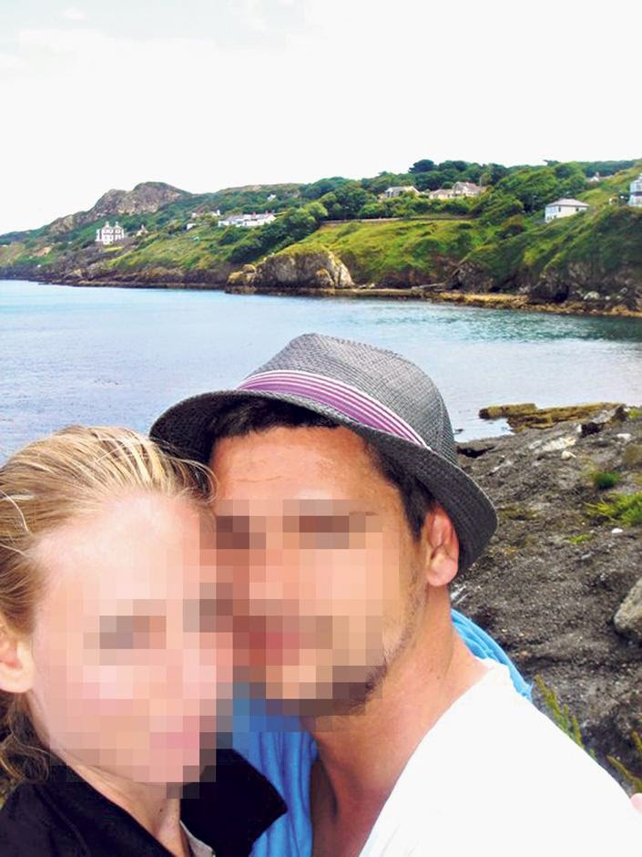
Etikai kérdések
teljes fotókorpusz vizsgálata - publikálása?
​nevek, adatok közölhetősége?
​kit lehet fotózni? (civil, közszereplő, tömeg)
​hogyan publikálható az általunk készített fotó?
​írásos hozzájárulás kell!

Slide 13
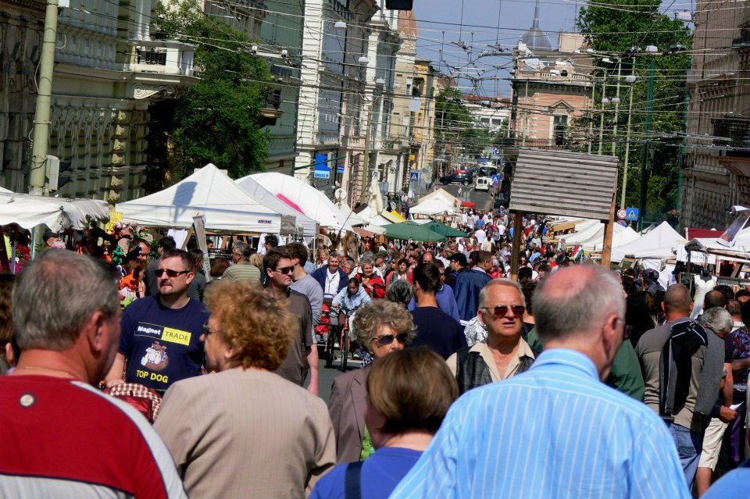
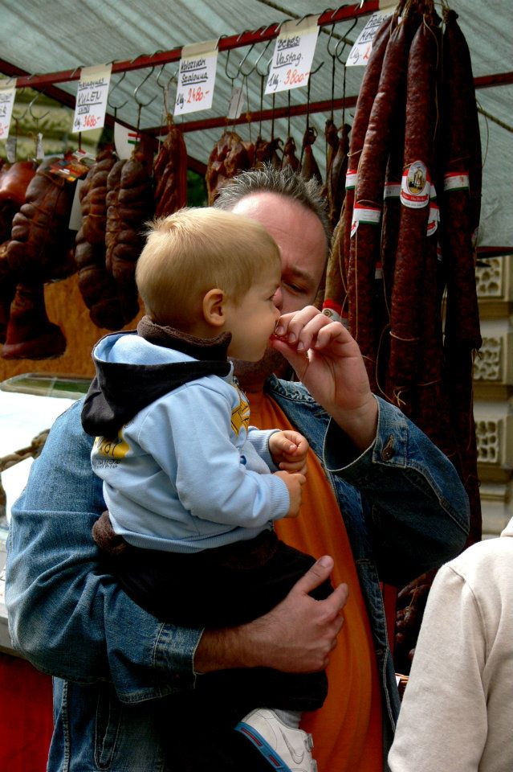
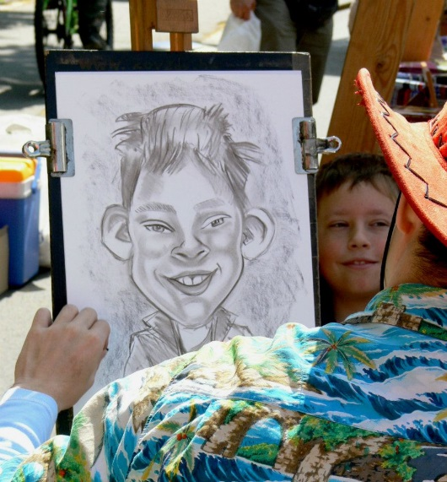
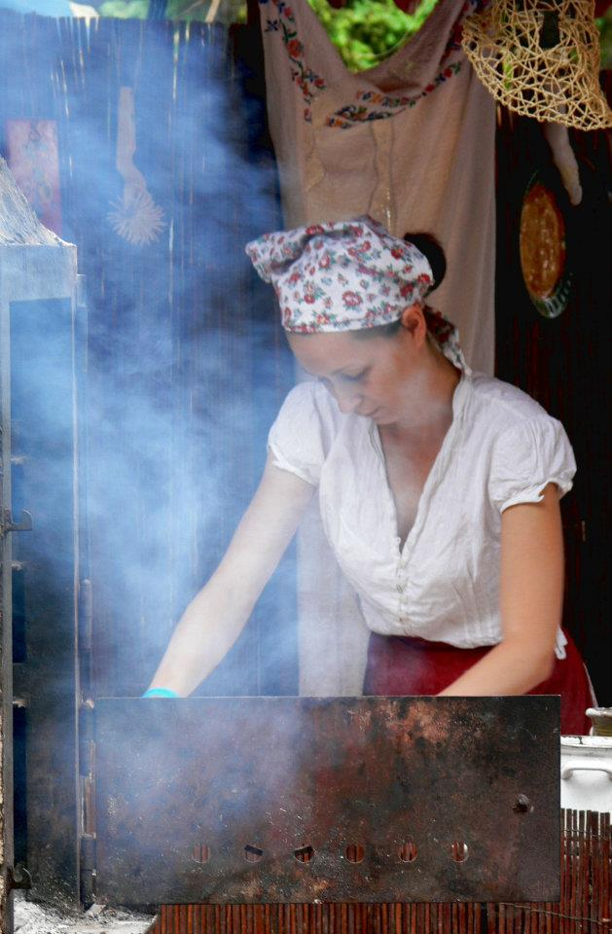
Eseményfotózás
Ismerjük meg előre a terepet, az esemény forgatókönyvét – tudnunk kell, mire számíthatunk!
Legyünk ott mindenütt!
​Technikailag kifogástalan kép kell!
Kompozíció - esztétika, DE! ne menjen a dokumentáció rovására
​lényeglátás - DE! kerüljük a szubjektív szemlélet erős megjelenítését

